Slide 1
Viri elementov in spojin

Slide 2
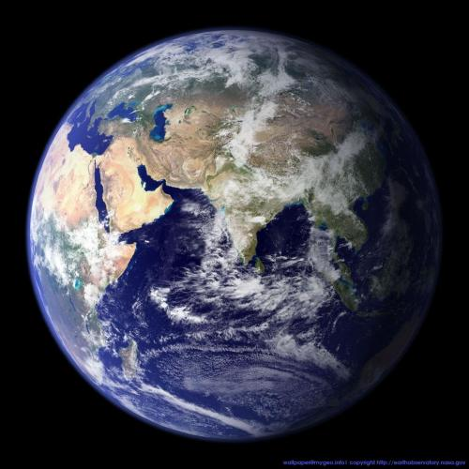
Od vseh elementov najdemo v naravi devetdeset elementov vezanih v spojinah, nekatere pa tudi nevezane.
V naravi je malo čistih snovi, prevladujejo zmesi. Kamnine so zmesi mineralov, morska voda je raztopina različnih snovi, zrak pa je zmes plinov.
Viri elementov in spojin so:
  Kamnine
  Voda in
  Zrak

Slide 3
Elementi v naravi
V naravi so elementi redko prosti. Večinoma so vezani v spojinah, ki sestavljajo kamnine, ali pa so raztopljeni v vodi.
V zemeljski skorji je:
  46% kisika,
  28% silicija,
  8% aluminija,
  5% železa,
  4% kalcija,
  3% natrija,
  3% kalija,
  2% magnezija in
  1% ostalih elementov.

Slide 4
V morski vodi je:
  85,8% kisika,
  10,7% vodika,
  1,9% klora,
  1,1% natrija,
  0,13% magnezija,
  0,04% kalija,
  0,04% kalcija in
  0,12% ostalih elementov.

Slide 5
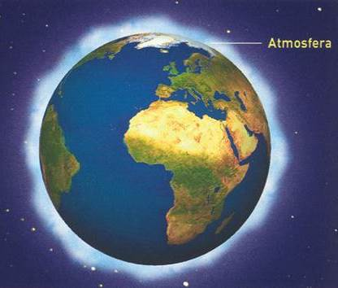
V zraku je:
  78 % dušika,
  21 % kisika,
  1 % argona in ostalih plinov

Slide 6
Kamnine so vir elementov in spojin
Kamnine v naravi so zmesi različnih mineralov.
Najbolj razširjen mineral je kremen, SiO₂, ki je spojina elementov silicija in kisika.
Rude vsebujejo večje količine posameznih mineralov. Pogosti so oksidi, to so spojine kovin s kisikom, in sulfidi, to so spojine kovin z žveplom. Med njih spadajo:
  hematit, Fe₂O_{3,}
  magnetit, Fe₃O₄,
  siderit, FeCO₃ in
  pirit, FeS₂.

Slide 7
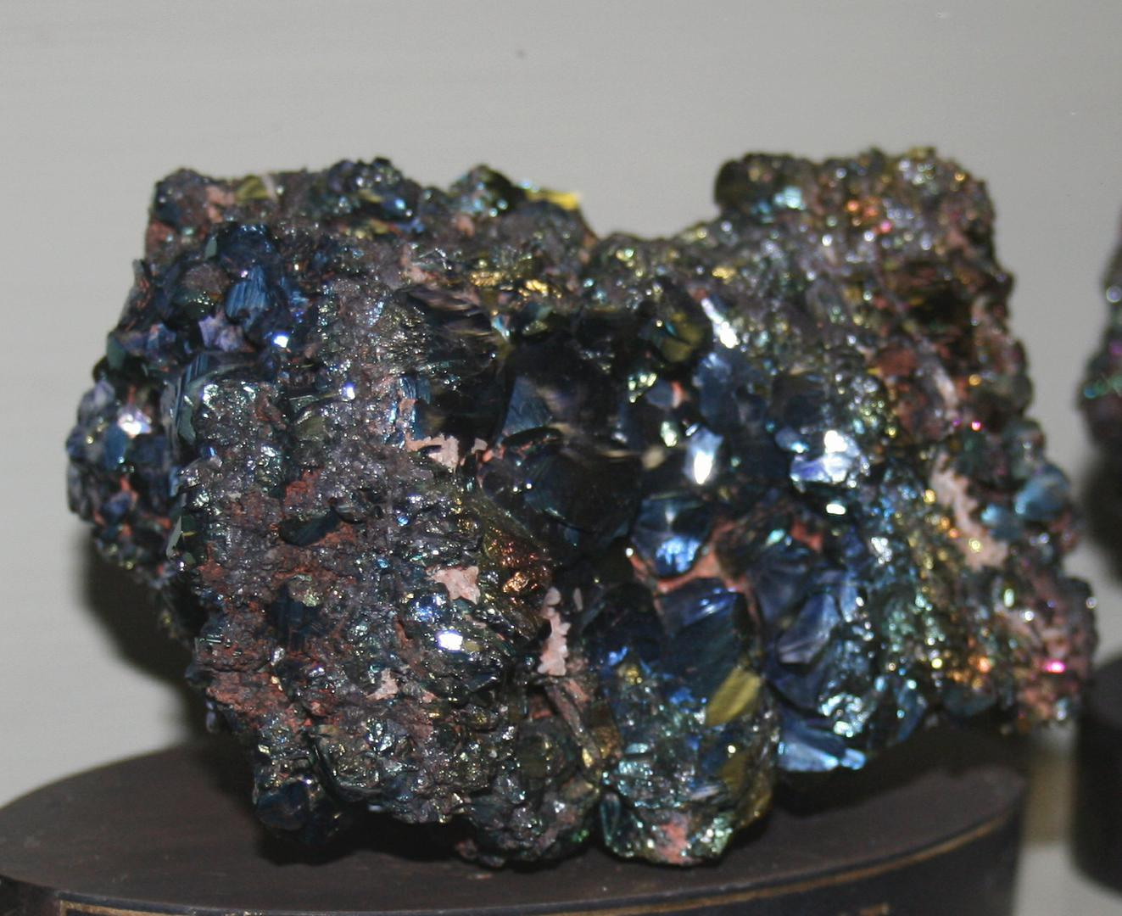
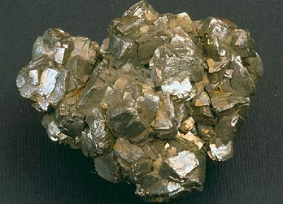
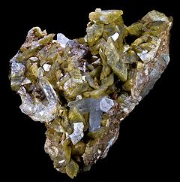
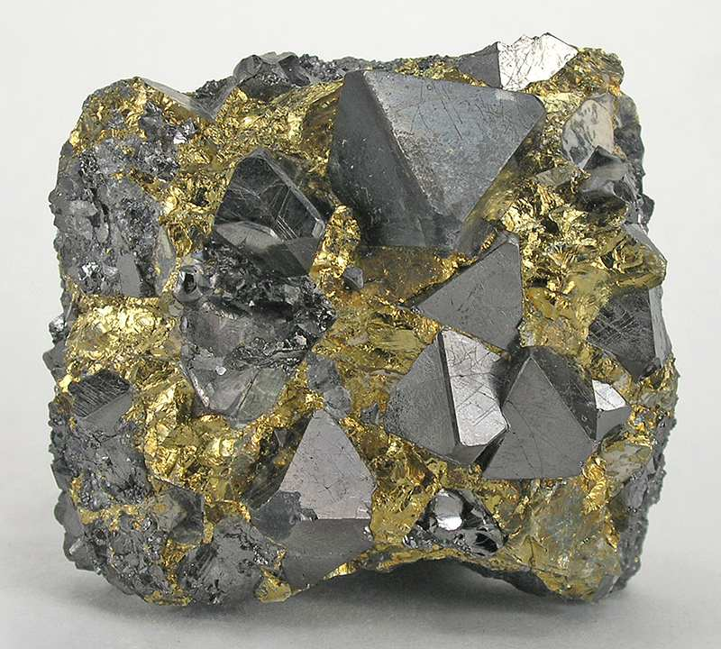
Kamnine so vir elementov in spojin
hematit
pirit
siderit
magnetit

Slide 8
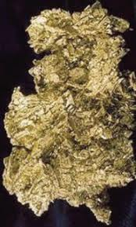
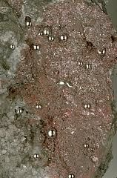
V naravi redko najdemo čiste kovine.
Imenujemo jih samorodni elementi.
Taka kovina je tudi zlato, Au.
V živosrebrovi rudi cinabaritu, HgS, so kapljice samorodnega živega srebra, Hg.
Pogost je tudi samoroden baker, Cu.
Samorodno zlato, Au
Samorodno živo srebro, Hg

Slide 9
Rudarjenje kovin
https://www.youtube.com/watch?v=7foK-wVNSMw

Slide 10
Uporaba kovin
Gradbeni material
Električna napeljava
Vozila
Elektronika:
  Redke kovine – kobalt, niobij, tantal
  https://www.youtube.com/watch?v=6zVTTDesT24
  – Problemi uporabe obnovljivih virov energije
  https://www.youtube.com/watch?v=JcJ8me22NVs

